Slide 1
Laag diep en rond
Melissa Gehring
EP42

Slide 2
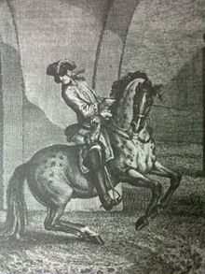
Geschiedenis
Het sterke buigen is bij het dressuur rijden is niks nieuws. Het begon al 19 jaar honderd beschreef de Franse ruiter francois baucher een methode waar de hals van het paard sterk gebogen word. Maar zijn methode was kort en sterk gebogen en dat opzij niet naar beneden. Zo werd het paard los in de wendingen en zijwaartsgangen.
Het begrip rollkur werd voor het eerst 1992 in een bericht in een tijdschrift gebruikt door St. Georf.

Slide 3
Betekenis laag diep en rond
De rollkur (laag diep en rond) word bij de dressuur, springen en western rijden als trainingsmethode gebruikt. Ze trekken het hoofd van het paard met hulp van de teugels omlaag naar de borst. Het paard ‘bijt’ zich zelf in de borst. Veel mensen willen zo niet trainen. Er word gediscussieerd of die methode niet schadelijk is voor het paard.

Slide 4
Verschillen tussen LDR en klassieke dressuur
LDR
Klassieke dressuur
Het paard word actief door de ruiter gevraagd zijn spieren volledig uit te rekken tijdens actief te werken | Het paard word gevraagd zijn spieren passief uit te rekken door te ontspannen
De kin naar de borst halen vergroot de rek in top-line en maakt hem daardoor langer. Word van top tot teen uitgerekt en gestretcht. | Oprollen achter de loodlijn met lage instelling maakt de nek korter en vast en word daarom vermeden.
De wervels van het paard worden tijdens de training fysiotherapeutisch een voor een losgemaakt en zo word het paard compleet los door zijn lijf. | Losmaken van de wervels is geen doel in de training. Losgelassenheit word bereikt door passieve ontspanning, uitrekhouding en losmakende oefeningen in een niet te hoog tempo.
Door het hoofd van het paard omlaag te brengen word hij beschermd van de prikkels van buitenaf en kan hij zich beter concentreren op zijn ruiter. | Door de kans te geven alles in zijn omgeving waar te blijven nemen kan hij de beslissing nemen zich op zijn ruiter te concentreren en doet hij het dat uit vrije wil. Zo loopt het paard ontspannen.

Slide 5
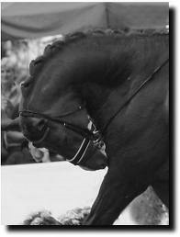
Een vaak voorkomende fout in het LDR rijden is dat het paard rond gemaakt wordt in de hals maar de kin naar de borst toe houdt met te weinig ruimte ertussen en dus het neusje er niet uit heeft.

Slide 6
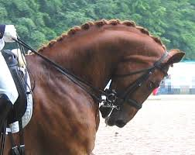

Slide 7
